Slide 1
Ľudské práva
Bc. Veronika Petrovová
Univerzita Pavla Jozefa Šafárika v Košiciach

Slide 2
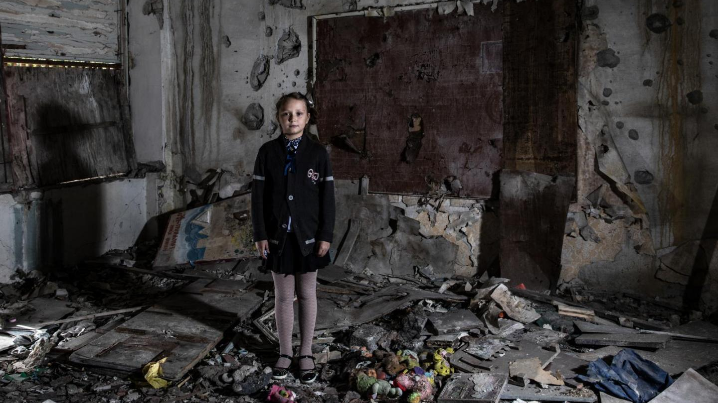

Slide 3
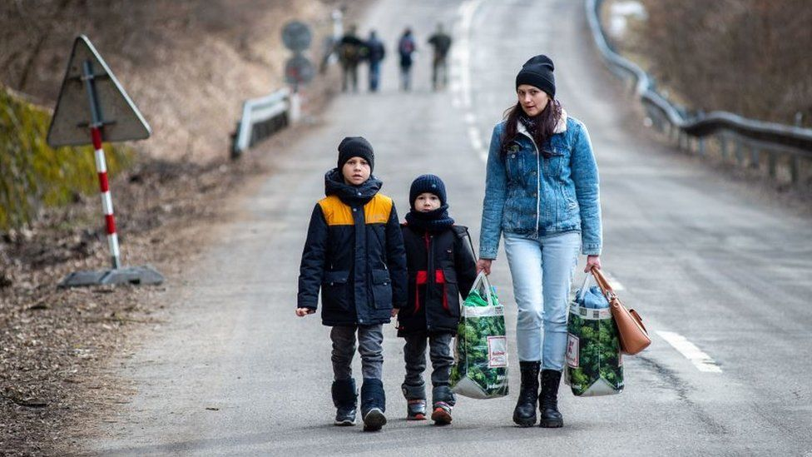

Slide 4
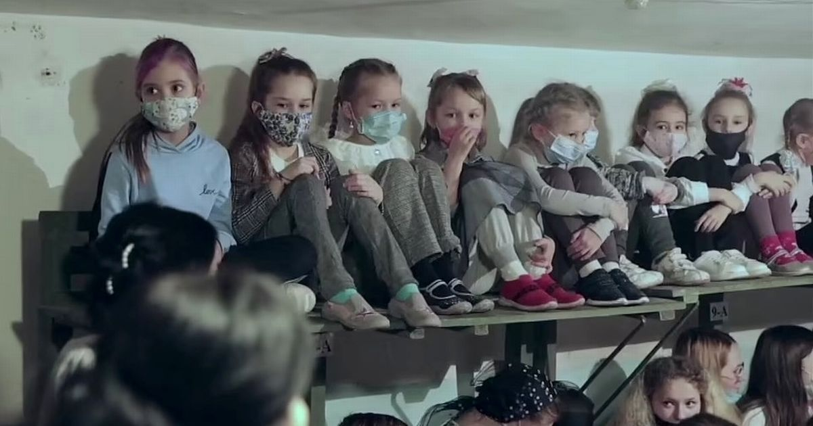

Slide 5
Práva dieťaťa
všetky deti na svete majú svoje práva
tieto práva vymenováva Dohovor o právach dieťaťa (1989)
práva detí podporuje najznámejšia organizácia UNICEF
medzi ne patrí napríklad:
právo na meno
právo na jedlo a dostatok vody
právo na bezplatné vzdelanie
právo na rovnosť
právo hrať sa
deti nesmú byť využívané na prácu alebo ako vojaci
právo na bezpečie
...

Slide 6
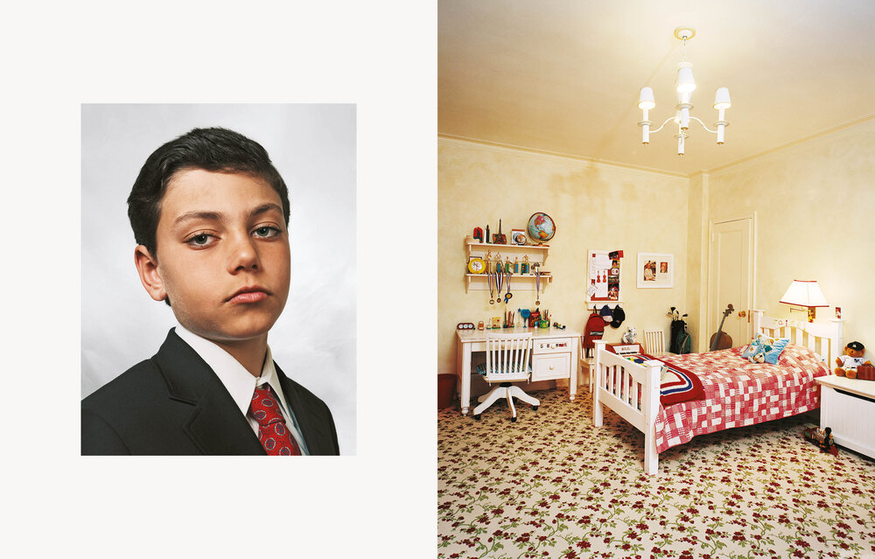

Slide 7
